Slide 1
Abstract Factory Kit

Slide 2
Definition
Stelle ein Interface für die Erzeugung von Gruppen von ähnlichen oder abhängigen Objekten bereit, ohne dabei die konkreten Klassen zu spezifizieren

Slide 3
Allgemeines
Schnittstelle zur Erzeugung von Objekten
Konkrete Klassen zur Erzeugung werden nicht näher festgelegt
Wird auch als „Factory of Factories“ bezeichnet
Konkrete Factories hinter abstrakter Factory
Ist ein Erzeugungsmuster

Slide 4
Motivation
System unabhängig von der
Erzeugung
Zusammenstellung
Darstellung seiner Objekte
Gruppe von ähnlichen Objekten, die gemeinsam benutzt werden
Bereitstellung einer Klassenbibliothek
Öffentliche Interfaces
Private Implementierungen

Slide 5
Anwendung in der Praxis

Slide 6
Konkrete Anwendungen in Programmen
InterViews
Sammlung von Application Frameworks
Zum Entwickeln von benutzerdefinierten, grafischen Editoren
Abstrakte Factories WidgetKit und DialogKit zur Erzeugung der UI Elemente
Abstrakte Factory LayoutKit zum Erzeugen des Layouts der Komponenten (horizontale oder vertikale Orientierung)

Slide 7
Konkrete Anwendungen in Programmen
ET++
Von Erich Gamma (von der Gang of four)
Application Framework
Entwicklung von Applikationen mit
Interaktiver Benutzerschnittstelle
Textueller und grafischer Darstellung der Daten
Baumeditor, Spreadsheets, CASE-Tools, …
Abstract Factory zur Portabilität zwischen Fenstersystemen der Betriebssysteme

Slide 8
Aufbau

Slide 9
Verwendete Patterns in der Abstract Factory
Factory Method
Factory erzeugt konkrete Objekte
Prototype
Konkrete Factory hat Prototypenobjekte
Neues Objekt durch Klonen des Prototypen
Abstrakte Factories als Singleton
Normalerweise wird nur eine Factory pro Objektgruppe benötigt

Slide 10
Komponenten der Abstract Factory
Factory
Interface AbstractFactory
Konkrete Factory – implementiert Abstract Factory (VehicleFactory implements AbstractFactory)
Zu erzeugende Objekte
Interface mit gemeinsamen Eigenschaften (Vehicle)
Konkrete Klassen – implementieren Interface (Car implements Vehicle)
Optional: Factory Producer, der die abstrakten Factories erzeugt

Slide 11
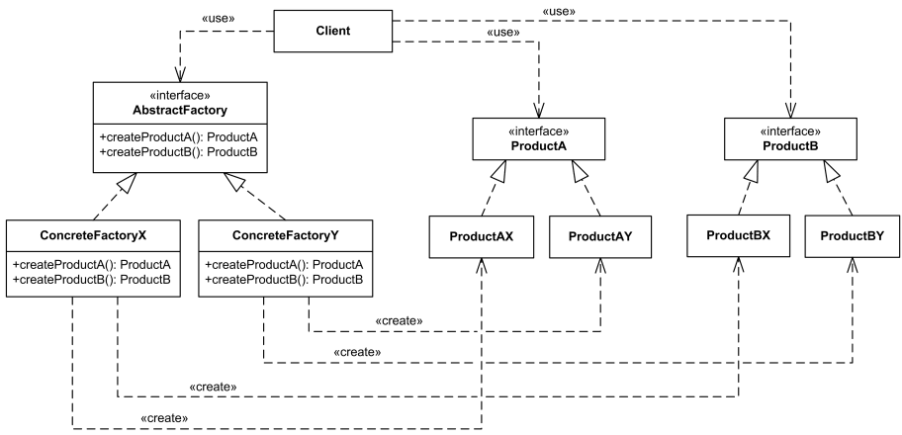
UML Diagramm vom Abstract Factory Pattern

Slide 12
Pro und Contra

Slide 13
Vorteile
Isolation der konkreten Klassen
Client überlässt Erstellung der Objekte der Factory
Objekte können einfach ausgetauscht werden
Einfaches Tauschen der konkreten Factory
Konsistenz der Objekte
Objekte der Factory sind so designed, um zusammenarbeiten zu können

Slide 14
Nachteile
Erweiterbarkeit aufwändig
Anpassung von
Abstract Factory
Interface
Subklassen
Lesbarkeit erschwert
Code hinter Abstraktion
„Anti-pattern“ bei falscher Nutzung
Sogenanntes Bad-Programming-Practice
OOP → Aufteilung | Anti-pattern → Ein Objekt, das alle Aufgaben übernimmt
Bei nur einer Implementierung des Interfaces → unnötige Komplexität

Slide 15
Beispiele

Slide 16
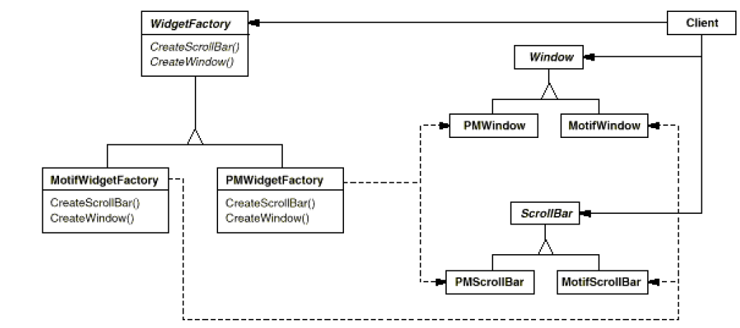
Beispiel

Slide 17
Eigenes Beispiel - Fahrzeugverwaltung
ASP.NET Webforms Anwendung
Fahrzeug- und Kundenverwaltung
PKW, LKW, Traktor, Motorrad
Privatperson, Firma
Verkauf von Fahrzeugen
Chart mit Gesamterlösen pro Verkäufer

Slide 18
Quellen
https://www.tutorialspoint.com/design_pattern/abstract_factory_pattern.htm
https://www.philipphauer.de/study/se/design-pattern/abstract-factory.php
https://de.wikipedia.org/wiki/Abstrakte_Fabrik
https://refactoring.guru/design-patterns/abstract-factory
https://www.geeksforgeeks.org/abstract-factory-pattern/
https://stackoverflow.com/questions/5739611/differences-between-abstract-factory-pattern-and-factory-method
https://www.quora.com/What-are-the-pros-and-cons-of-the-factory-design-pattern

